Slide 1
Gamma nurlarning moddalar bilan oʻzaro ta‘siri.
Bajardi:Umarov Ixtiyorjon
Tekshirdi:Xoshimjonov Xurshid

Slide 2
Reja:
Gamma nurlar nima?
Fotoelektrik effekt.
Kompton sochilishi.
Juft hosil qilish mexanizmi.

Slide 3
Gamma nurlar.
Gamma nurlar — yadroviy parchalanish natijasida ajralib chiqadigan, juda yuqori energiyali, to‘lqin uzunligi qisqa (elektromagnit nurlanish) turi. Ular o‘ta yuqori o‘tish qobiliyatiga ega bo‘lib, to‘qimalar va ichki organlarga zarar yetkazuvchi xavfli ionlashtiruvchi nurlanish hisoblanadi. Himoya qilish uchun qo‘rg‘oshin yoki qalin beton devorlar talab etiladi.
Asosiy xususiyatlari:
Tabiati: Yuqori chastotali elektromagnit to‘lqinlar (fotonlar), massa va zaryadga ega emas.
Xavfliligi: Alfa va beta nurlariga qaraganda tanadan osongina o‘tib, suyak iligi va ichki organlarga kuchli zarar yetkazadi.
Manbalari: Radioaktiv izotoplar, yadro reaksiyalari, yulduzlararo jarayonlar va kosmik portlashlar.
Qo‘llanilishi: Tibbiyotda (saratonni davolash, nurlash), sanoatda (materiallar strukturasi nazorati) va ilmiy tadqiqotlarda (astronomiya) keng qo‘llaniladi.

Slide 4
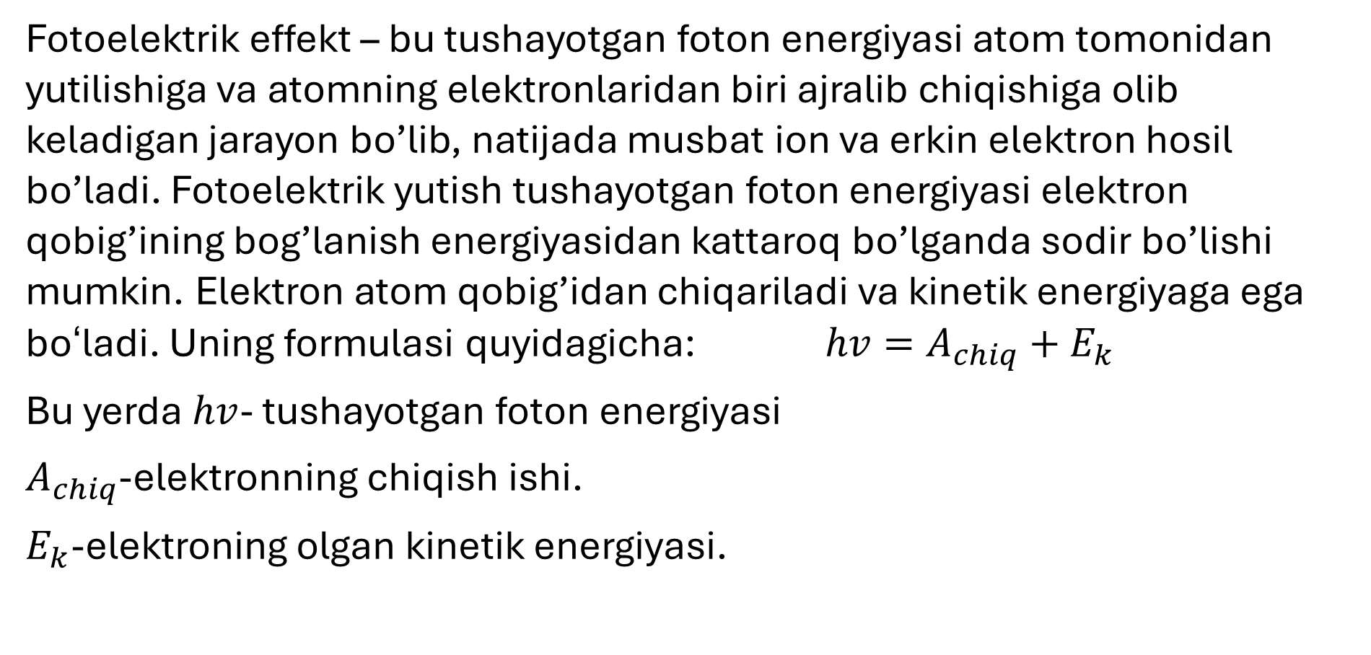
Fotoelektrik effekt.
Fotoelektrik effekt – bu tushayotgan foton energiyasi atom tomonidan yutilishiga va atomning elektronlaridan biri ajralib chiqishiga olib keladigan jarayon bo’lib, natijada musbat ion va erkin elektron hosil bo’ladi. Fotoelektrik yutish tushayotgan foton energiyasi elektron qobig’ining bog’lanish energiyasidan kattaroq bo’lganda sodir bo’lishi mumkin. Elektron atom qobig’idan chiqariladi va kinetik energiyaga ega boʻladi. Uning formulasi quyidagicha: $hv=A_{chiq}+E_{k}$
Bu yerda $hv$- tushayotgan foton energiyasi
$A_{chiq}$-elektronning chiqish ishi.
$E_{k}$-elektroning olgan kinetik energiyasi.

Slide 5
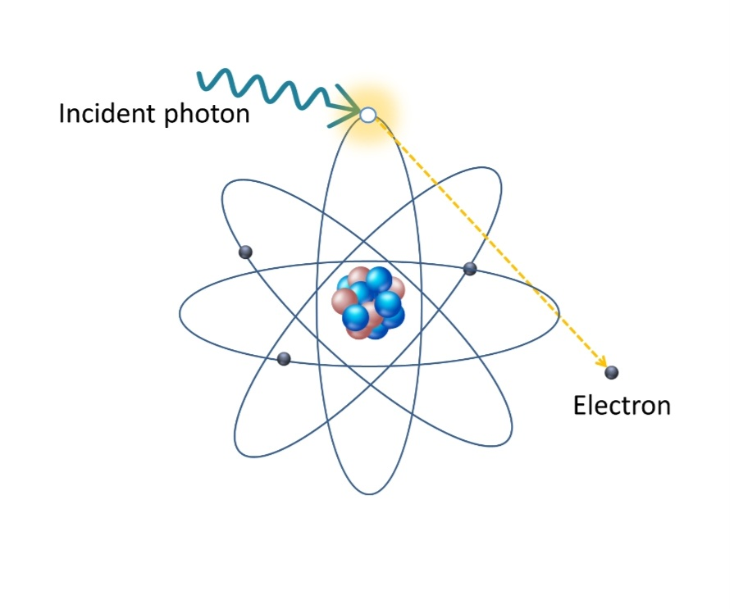
Fotoelektrik effekt
FOTON
ELEKTRON

Slide 6
Kompton sochilishi.
Kompton effekti — fotonlarning elektronlarda elastik sochilishi natijasida fotonlar to’lqin uzunligining o’zgarishi hodisasiga aytiladi.
Hodisaning mohiyati:
1. Gamma nurlar electron bilan to’qnashadi.
2. U energiyasining bir qismini elektronga beradi.
3. Natijada:
-Elektron harakatga keladi (kinetik energiya oladi).
-Foton esa energiyasini yo‘qotib, to‘lqin uzunligi ortadi (ya'ni chastotasi kamayadi).
Demak, sochilgan nurning to‘lqin uzunligi kattaroq bo‘ladi.

Slide 7
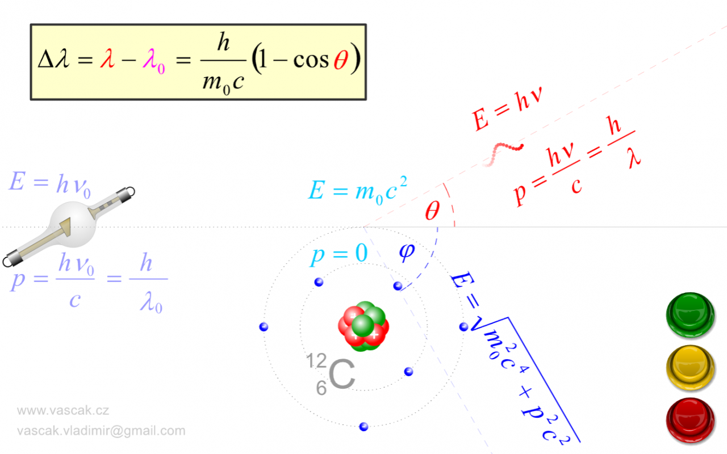

Slide 8
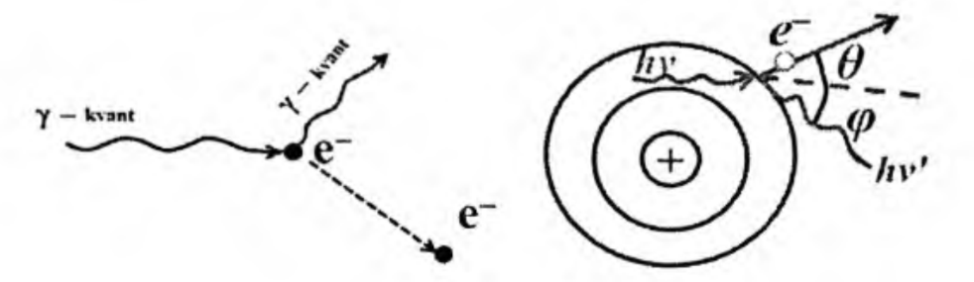
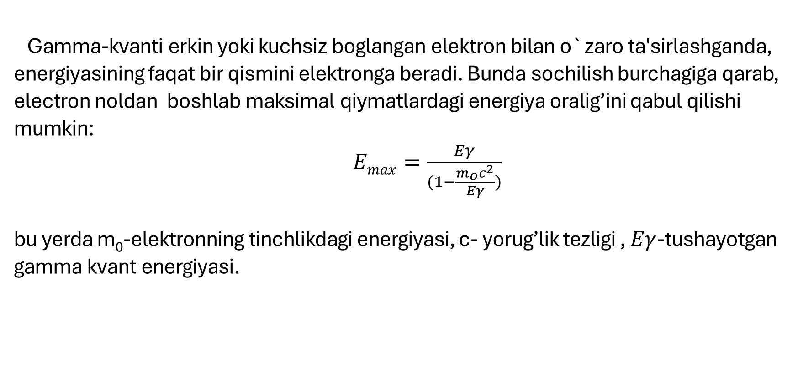
Gamma-kvanti erkin yoki kuchsiz boglangan elektron bilan o`zaro ta'sirlashganda, energiyasining faqat bir qismini elektronga beradi. Bunda sochilish burchagiga qarab, electron noldan boshlab maksimal qiymatlardagi energiya oralig’ini qabul qilishi mumkin:
$Emax=\frac{Eγ}{(1−\frac{m_{o}c^{2}}{Eγ})}$ bu yerda m₀-elektronning tinchlikdagi energiyasi, c- yorug’lik tezligi , $Eγ$-tushayotgan gamma kvant energiyasi.

Slide 9
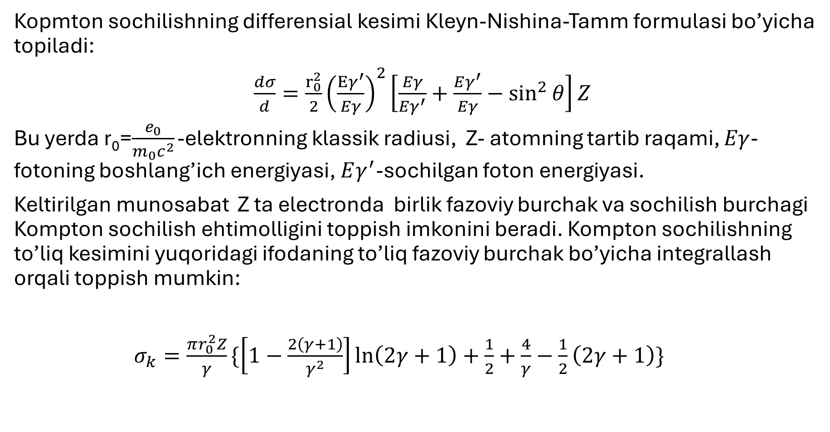
Kopmton sochilishning differensial kesimi Kleyn-Nishina-Tamm formulasi bo’yicha topiladi:
$\frac{dσ}{d}=\frac{r_{0}^{2}}{2}{\left(\frac{Eγ^{′}}{Eγ}\right)}^{2}\left[\frac{Eγ}{Eγ^{′}}+\frac{Eγ^{′}}{Eγ}−\sin^{2}{θ}\right]Z$
Bu yerda r₀=$\frac{e_{0}}{m_{0}c^{2}}$ -elektronning klassik radiusi, Z- atomning tartib raqami, $Eγ$- fotoning boshlang’ich energiyasi, $Eγ^{′}$-sochilgan foton energiyasi.
Keltirilgan munosabat Z ta electronda birlik fazoviy burchak va sochilish burchagi Kompton sochilish ehtimolligini toppish imkonini beradi. Kompton sochilishning to’liq kesimini yuqoridagi ifodaning to’liq fazoviy burchak bo’yicha integrallash orqali toppish mumkin:
$σ_{k}=\frac{πr_{0}^{2}Z}{γ}\{\left[1−\frac{2\left(γ+1\right)}{γ^{2}}\right]\ln\left(2γ+1\right)+\frac{1}{2}+\frac{4}{γ}−\frac{1}{2}\left(2γ+1\right)\}$

Slide 10
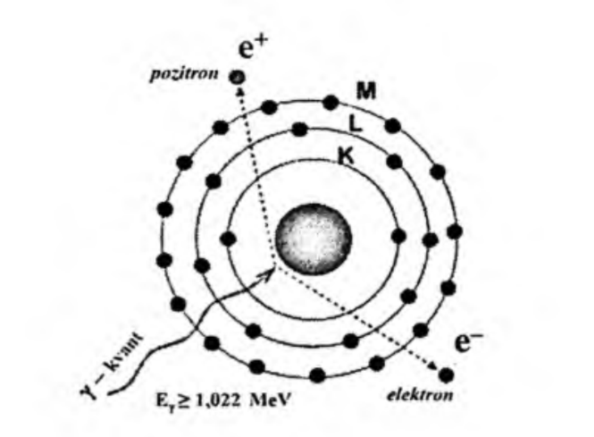
Juft hosil qilish mexanizmi.
Gamma-kvantlarning yetarlicha yuqori energiyalarida ( E>2m_{e}c²) fotoeffekt va Kompton ekkekti bilan bir qatorda uchinchi bir jarayon , ya’ni g-kvantlarning modda bilan o’zaro ta’sirlashishi natijasida electron-pozitron juftining hosil bo’lish jarayoni yuz beradi. Juftlarning hosil bo’lish jarayoni faqat fotonlar energiyalari electron va pozitronning tinchlikdagi energiyalari yig’indisidan yuqori bo’lgan holatdagina sodir bo’lishi mumkin, ya’ni ( E>2m_{e}c²) .
Bo’shliqda bitta fotondan electron-positron jufti hosil bo’lmaydi. Bu jarayon energiya saqlanish qonuni bo’yicha taqiqlangan bo’lib, u yadro yoki electron maydonida sodir bo’lishi mumkin.

Slide 11
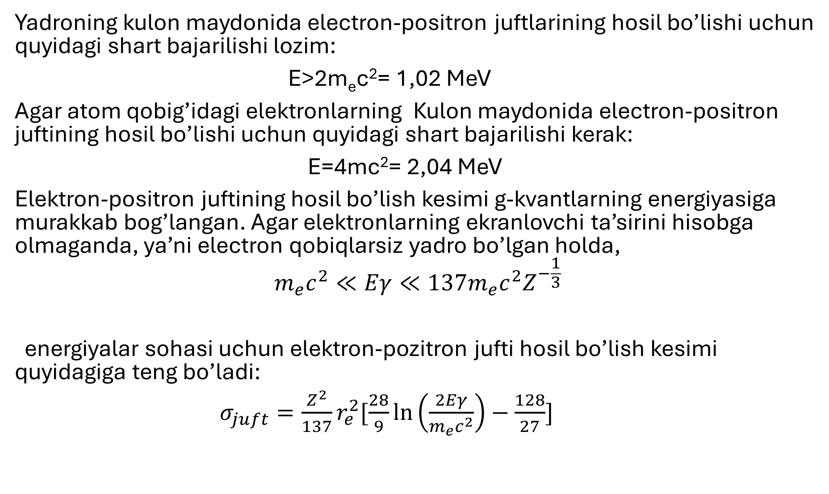
Yadroning kulon maydonida electron-positron juftlarining hosil bo’lishi uchun quyidagi shart bajarilishi lozim:
E>2m_{e}c²= 1,02 MeV
Agar atom qobig’idagi elektronlarning Kulon maydonida electron-positron juftining hosil bo’lishi uchun quyidagi shart bajarilishi kerak:
E=4mc²= 2,04 MeV
Elektron-positron juftining hosil bo’lish kesimi g-kvantlarning energiyasiga murakkab bog’langan. Agar elektronlarning ekranlovchi ta’sirini hisobga olmaganda, ya’ni electron qobiqlarsiz yadro bo’lgan holda,
$$m_{e}c^{2}≪Eγ≪137m_{e}c^{2}Z^{−\frac{1}{3}}$$
energiyalar sohasi uchun elektron-pozitron jufti hosil bo’lish kesimi quyidagiga teng bo’ladi:
$σ_{juft}=\frac{Z^{2}}{137}r_{e}^{2}[\frac{28}{9}\ln\left(\frac{2Eγ}{m_{e}c^{2}}\right)−\frac{128}{27}]$

Slide 12
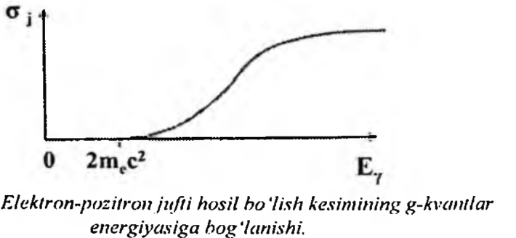
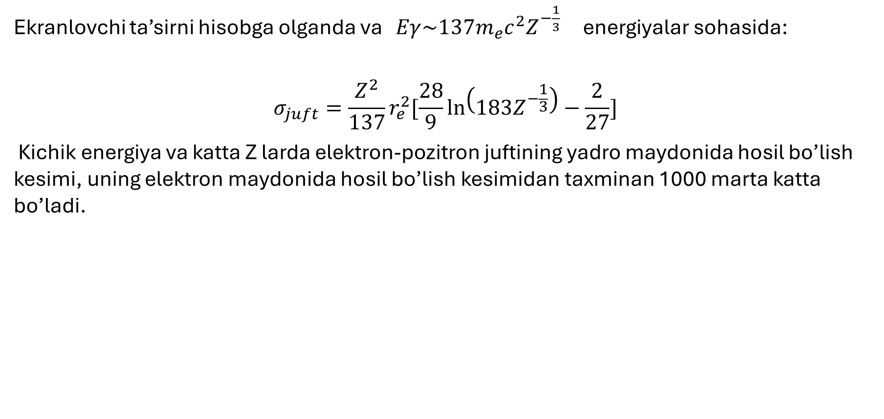
Ekranlovchi ta’sirni hisobga olganda va $Eγ\sim 137m_{e}c^{2}Z^{−\frac{1}{3}}$ energiyalar sohasida:
$$σ_{juft}=\frac{Z^{2}}{137}r_{e}^{2}[\frac{28}{9}\ln\left(183Z^{−\frac{1}{3}}\right)−\frac{2}{27}]$$
Kichik energiya va katta Z larda elektron-pozitron juftining yadro maydonida hosil bo’lish kesimi, uning elektron maydonida hosil bo’lish kesimidan taxminan 1000 marta katta bo’ladi.

Slide 13
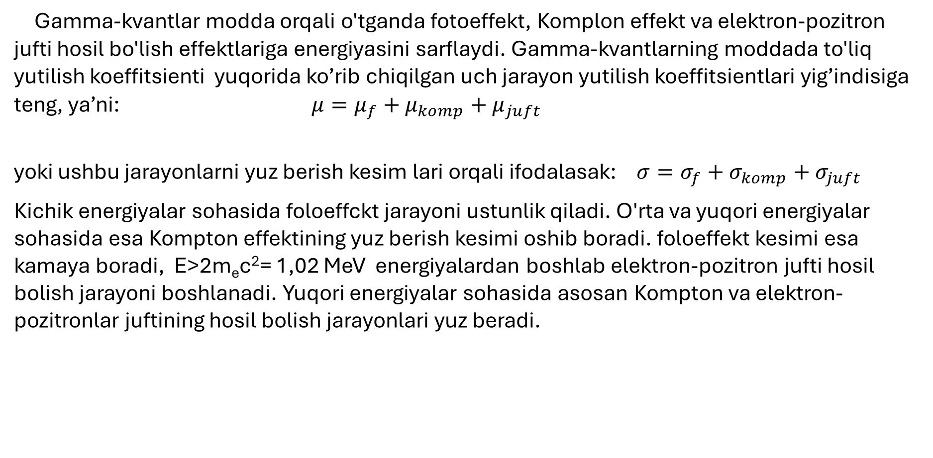
Gamma-kvantlarning yutilish koefitsienti va kesimi.
Gamma-kvantlar modda orqali o'tganda fotoeffekt, Komplon effekt va elektron-pozitron jufti hosil bo'lish effektlariga energiyasini sarflaydi. Gamma-kvantlarning moddada to'liq yutilish koeffitsienti yuqorida ko’rib chiqilgan uch jarayon yutilish koeffitsientlari yig’indisiga teng, ya’ni: $μ=μ_{f}+μ_{komp}+μ_{juft}$
yoki ushbu jarayonlarni yuz berish kesim lari orqali ifodalasak: $σ=σ_{f}+σ_{komp}+σ_{juft}$
Kichik energiyalar sohasida foloeffckt jarayoni ustunlik qiladi. O'rta va yuqori energiyalar sohasida esa Kompton effektining yuz berish kesimi oshib boradi. foloeffekt kesimi esa kamaya boradi, E>2m_{e}c²= 1,02 MeV energiyalardan boshlab elektron-pozitron jufti hosil bolish jarayoni boshlanadi. Yuqori energiyalar sohasida asosan Kompton va elektron-pozitronlar juftining hosil bolish jarayonlari yuz beradi.

Slide 14
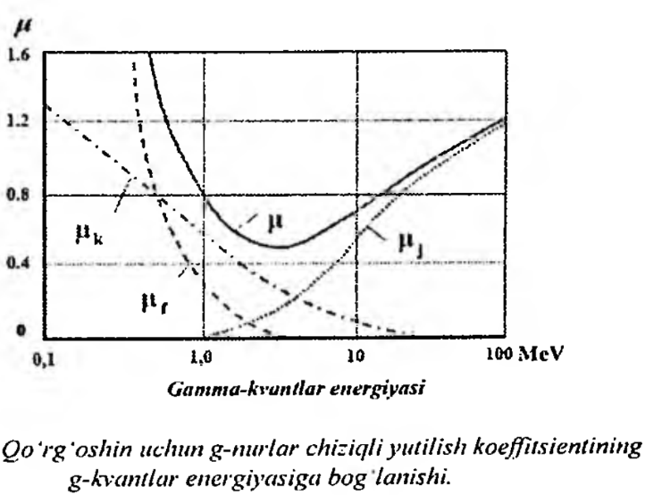

Slide 15
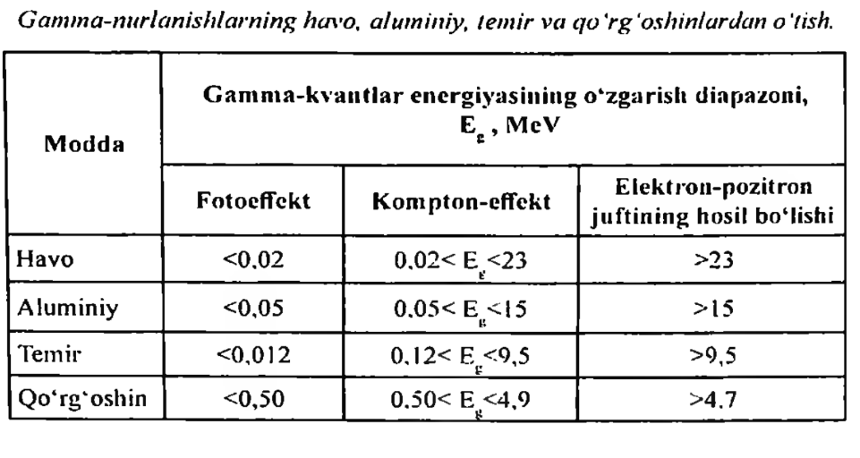
Gamma-kvantlar modda orqali o’tganda sodir boladigan uchta ja- rayonning asosiy ustunlik qiladigan energiyalar diapazoni ma’lum bìr moddalar, ya’ni havo,aluminiy, temir va qo’rg’oshinlar misolida keltirilgan. Yuqorida bayon qilingan uchta ozaro ta'sir jarayoni to’liq massaviy yutilish koeffitsientiga o'z hissasini qo’shadi. Bu uchta jarayoning nisbiy ulishi g-kvantlar energiyasiga va moddaning atom raqamiga bog’liq bo’ladi.

Slide 16
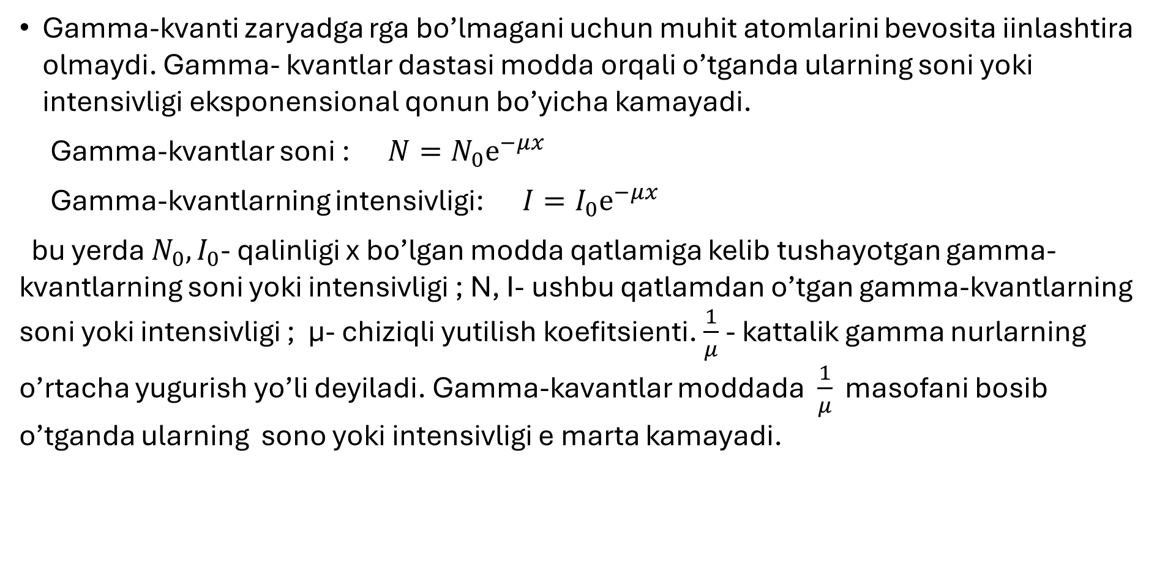
Gamma nurlarning intensivligi o’zgarishi.
Gamma-kvanti zaryadga rga bo’lmagani uchun muhit atomlarini bevosita iinlashtira olmaydi. Gamma- kvantlar dastasi modda orqali o’tganda ularning soni yoki intensivligi eksponensional qonun bo’yicha kamayadi.
Gamma-kvantlar soni : $N=N_{0}ⅇ^{−μx}$
Gamma-kvantlarning intensivligi: $I=I_{0}ⅇ^{−μx}$
bu yerda $N_{0},I_{0}$- qalinligi x bo’lgan modda qatlamiga kelib tushayotgan gamma-kvantlarning soni yoki intensivligi ; N, I- ushbu qatlamdan o’tgan gamma-kvantlarning soni yoki intensivligi ; μ- chiziqli yutilish koefitsienti. $\frac{1}{μ}$ - kattalik gamma nurlarning o’rtacha yugurish yo’li deyiladi. Gamma-kavantlar moddada $\frac{1}{μ}$ masofani bosib o’tganda ularning sono yoki intensivligi e marta kamayadi.

Slide 17
Foydalanilgan adabiyotlar.
1. ’’Amaliy yadro fizikasi’’ Yuldashev.B, Polvonov.S, Bozorov.E – Toshkent, ‘’Donishmand ziyosi’’ MCHJ,2020-yil (125-130 betlar)
https://uz.wikipedia.org/wiki/Gamma-nurlanish
https://chatgpt.com/c/69b39e38-b5f4-832a-9e95-40f3d9d50445

Slide 18
E’TIBORINGIZ UCHUN RAXMAT

